Slide 1
Dans ma chambre...
Ahhh... si j’étais une star!!

Slide 2
Les prépositions
sur sous dans
devant derrière devant derrière
sur sous dans
devant derrière à côté
à gauche de
à droite de

Slide 3
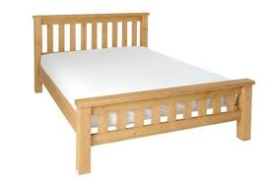

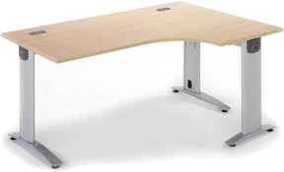

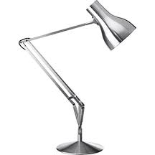

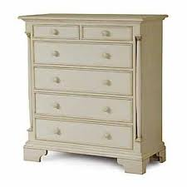
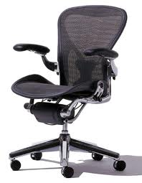
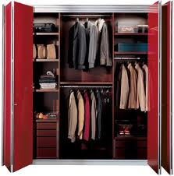

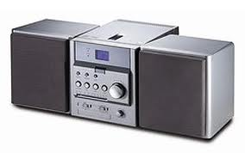

Dans ma chambre, il y a...
lit (m)
bureau (m)
ordinateur (m)
miroir (m)
posters (mpl)
lampe (f)
commode (f)
armoire (f)
chaise (f)
chaîne hi-fi (f)
étagère (f) avec des livres et des BDs
télévision (f)

Slide 4
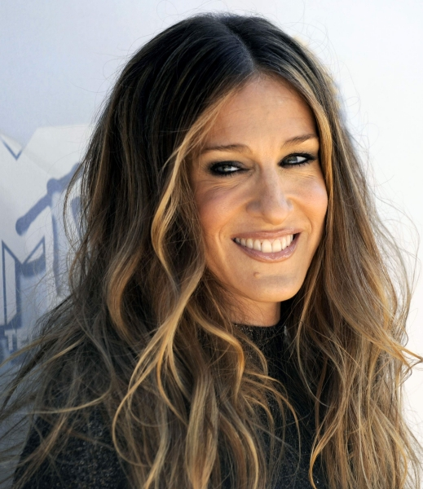
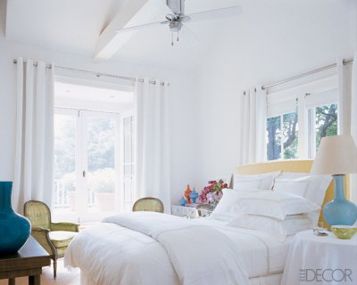
La chambre de Sarah Jessica Parker

Slide 5

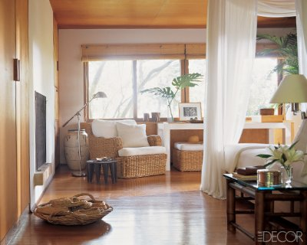
La chambre de Ralph Lauren

Slide 6
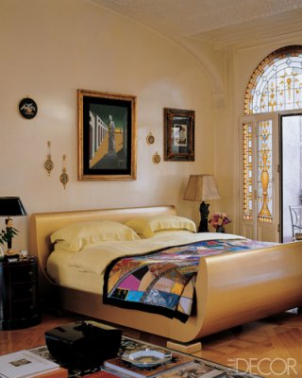

La chambre de Donatella Versace

Slide 7
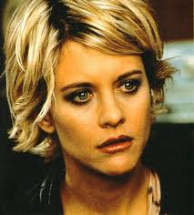
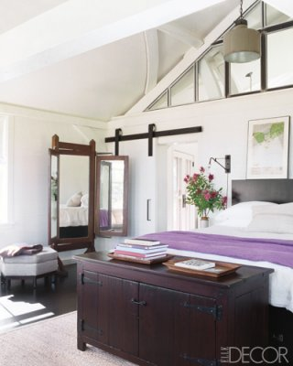
La chambre de Meg Ryan

Slide 8
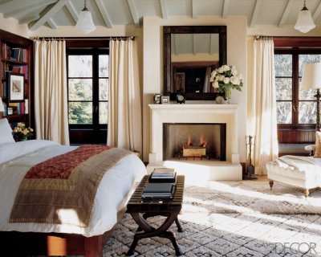
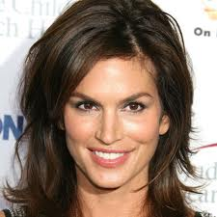
La chambre de Cindy Crawford

Slide 9
Ma chambre idéale...

Slide 10
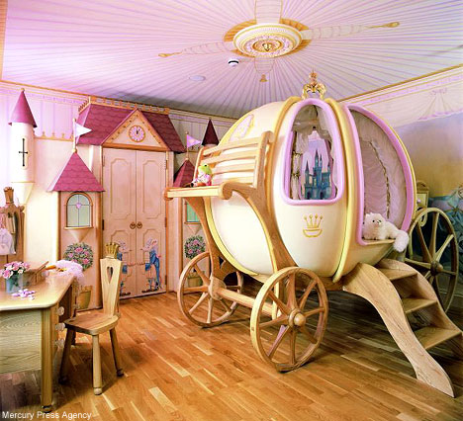
Une chambre Disney?

Slide 11
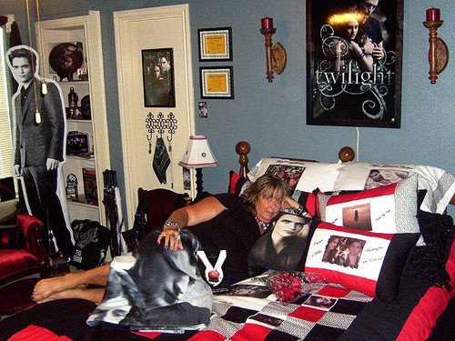
Une chambre Twilight?

Slide 12
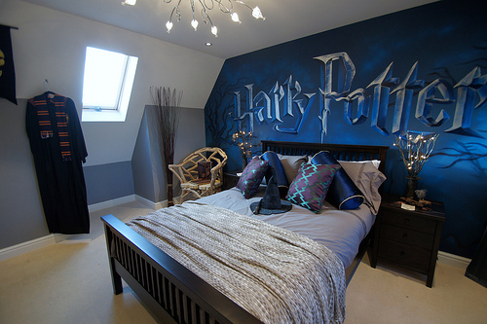
Une chambre Harry Potter?

Slide 13
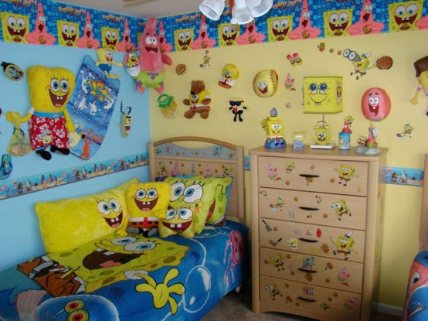
Une chambre Spongebob?

Slide 14
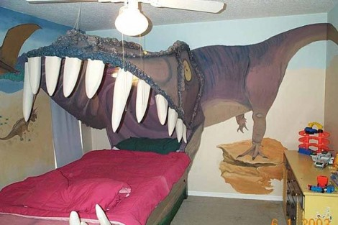
Une chambre de dinosaure?

Slide 15
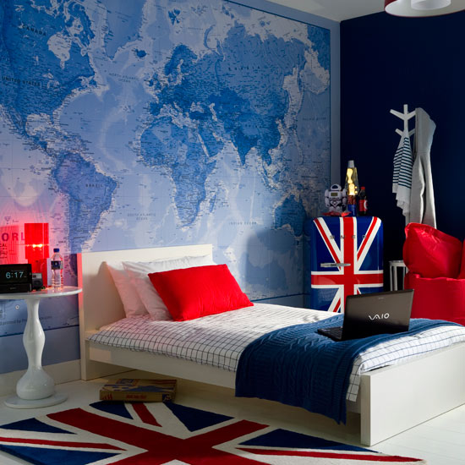
Une chambre d’explorateur?

Slide 16
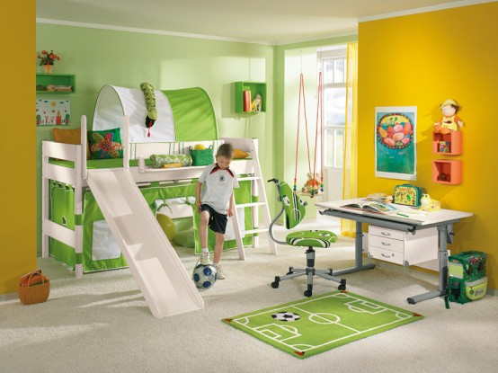
Une chambre de Footballeur?

Slide 17
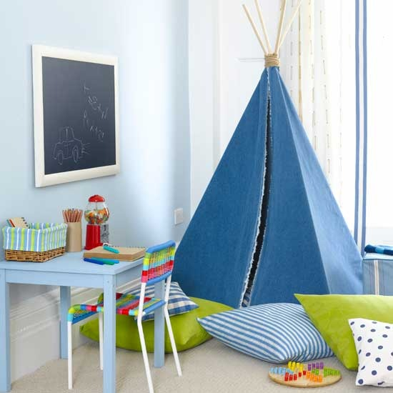
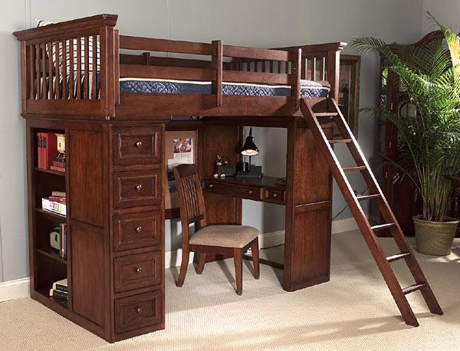
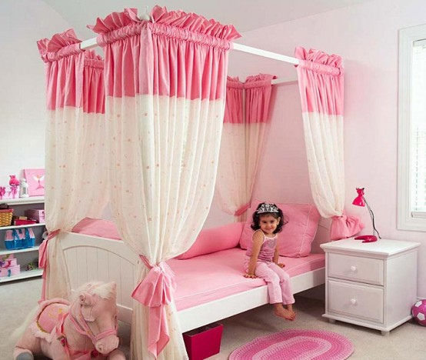
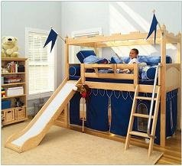
Mon lit serait...
Un tipi
Un lit superposé
Un lit avec un toboggan
Un lit à baldaquin

Slide 18

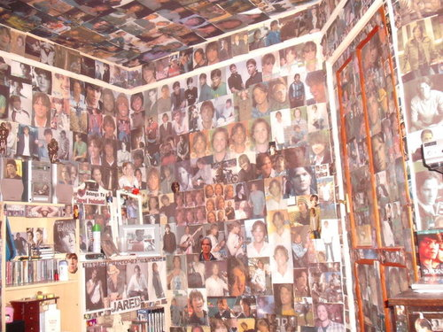
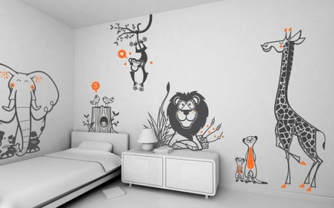
Sur les murs, j’aurais...
des peintures de pirates
des posters de mes stars préférées
des images d’animaux

Slide 19
Vocabulaire
Dans ma chambre idéale...
il y aurait – there would be
j’aurais – I would have
ce serait – it would be
Les murs seraient – the walls would be
Le tapis serait – the carpet would be
Le papier peint – the wallpaper
Une salle de bains attachée – an ensuite bathroom
Un ordinateur/ Une console de jeux vidéos
Mon/ma propre... – my own...
Un tiroir – a drawer

Slide 20
Vocabulaire
Dans ma chambre idéale...
il y aurait – there would be
j’aurais – I would have
ce serait – it would be
Les murs seraient – the walls would be
Le tapis serait – the carpet would be
Le papier peint – the wallpaper
Une salle de bains attachée – an ensuite bathroom
Un ordinateur/ Une console de jeux vidéos
Mon/ma propre... – my own...
Un tiroir – a drawer

